Slide 1

AULA 056
GO/NO-GO TASK

Slide 2
Go/No-Go Task (Tarefa Go/No-Go)
✓
✗
Tarefa de símbolos
Tarefa de cores
Tarefa mista
✓
✗
✓
✗

Slide 3
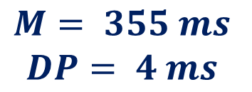
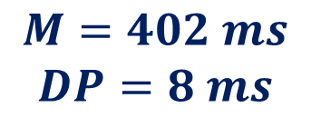
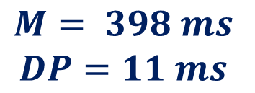
Go/No-Go Task (Tarefa Go/No-Go)
Tarefa mista
Expectativa: menor RT em ✓ , quando comparado a ✗ e a ✓
Justificativa: ✓ é mais distintivo de ✗
Teoria da integração de características (Treisman, 1985)
✓
✗
✓
✗
$$M= 355 ms$$
$$DP= 4 ms$$
$$M= 398 ms$$
$$DP=11 ms$$
$$M=402 ms$$
$$DP=8 ms$$

Slide 4
